Slide 1


CSS PROGRAM
DOMINE O ESTILO COM SELETORES
mellin

Slide 2

Dominando CSS
Guia Prático dos Principais Seletores
Este e-book visa simplificar o aprendizado de CSS (Cascading Style Sheets), concentrando-se nos principais seletores necessários para estilizar páginas da web. Ao fornecer exemplos claros e práticos, pretendemos desmistificar a linguagem, tornando-a acessível para qualquer pessoa que esteja começando no desenvolvimento web. Você aprenderá como aplicá-los em situações reais, garantindo que suas páginas sejam visualmente atraentes e funcionais.

Slide 3
01
SELETOR UNIVERSAL (*)
O seletor universal seleciona todos os elementos na página.

Slide 4
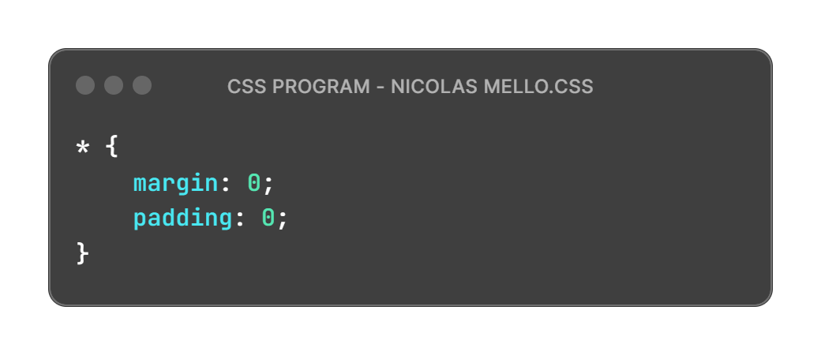
Seletor Universal (*)
O seletor universal (*) é uma ferramenta poderosa que permite selecionar todos os elementos na página. Ele é útil quando você deseja aplicar estilos globais que afetam todos os elementos, como remover margens e preenchimentos padrão, definir uma fonte base ou ajustar o tamanho padrão dos elementos. Por exemplo:

Slide 5
02
SELETOR
DE ELEMENTO
Seleciona elementos HTML específicos.

Slide 6
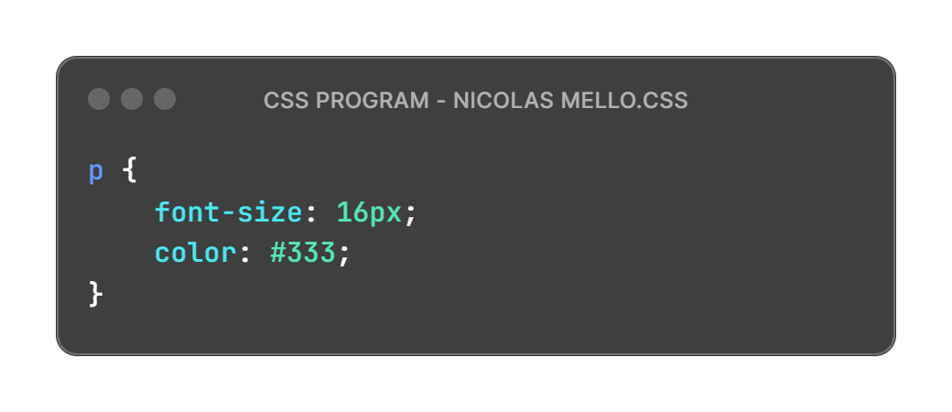
Seletor de Elemento
O seletor de elemento é usado para selecionar elementos HTML específicos e estilizá-los de acordo com as regras definidas. Por exemplo, se quisermos estilizar todos os parágrafos (`<p>`) da página, podemos usar o seletor de elemento `p`. Veja o seguinte exemplo:

Slide 7
03
SELETOR
DE CLASSE (.)
Seleciona elementos com uma classe específica.

Slide 8
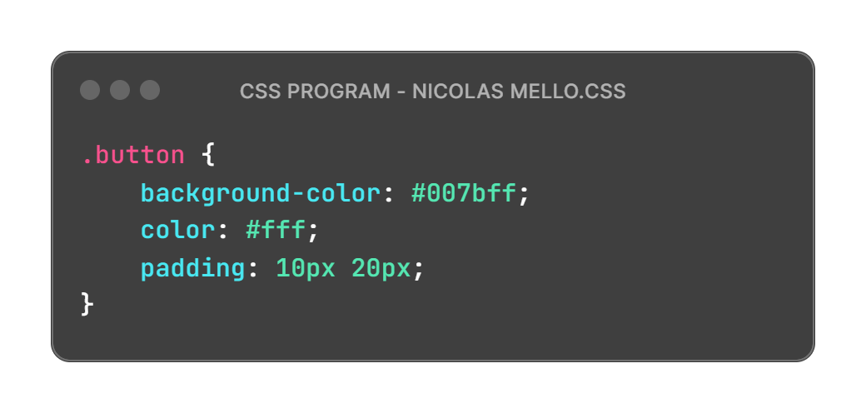
Seletor de Classe (.)
O seletor de classe é usado para selecionar elementos com uma classe específica e estilizá-los de acordo com as regras definidas. As classes permitem aplicar estilos a vários elementos sem precisar repetir o código CSS. Por exemplo, se quisermos estilizar botões em nossa página, podemos usar uma classe comum, como .button.

Slide 9
04
SELETOR
DE ID (#)
O seletor de ID é usado para selecionar um elemento com um ID específico e estilizá-lo de acordo com as regras definidas.

Slide 10
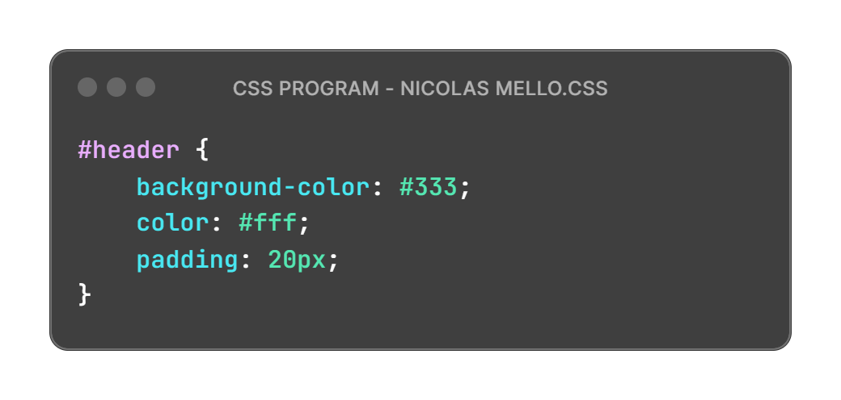
Seletor de ID (#)
O seletor de ID é usado para selecionar um elemento com um ID específico e estilizá-lo de acordo com as regras definidas. Os IDs devem ser únicos em uma página, o que significa que um ID só pode ser atribuído a um único elemento. Isso torna os seletores de ID úteis para estilizar elementos exclusivos, como cabeçalhos, rodapés ou elementos de navegação.

Slide 11
05
SELETOR
DE FILHO (>)
O seletor de filho é usado para selecionar elementos que são filhos diretos de outro elemento. Isso significa que ele seleciona apenas os elementos que são imediatamente descendentes do elemento pai, sem levar em consideração elementos mais profundos na hierarquia do DOM.

Slide 12
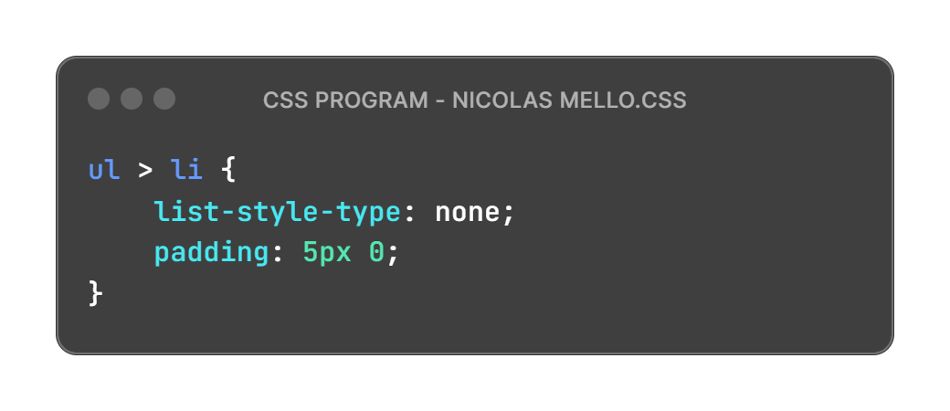
Seletor de Filho (>)
O seletor de filho é usado para selecionar elementos que são filhos diretos de outro elemento. Isso significa que ele seleciona apenas os elementos que são imediatamente descendentes do elemento pai, sem levar em consideração elementos mais profundos na hierarquia do DOM. Podendo se tornar útil quando queremos estilizar apenas os itens de lista que são diretamente descendentes de uma lista, sem afetar itens de listas aninhadas.

Slide 13
06
SELETOR
DE ADJACENTE (+)
O seletor de adjacente é usado para selecionar um elemento irmão imediatamente adjacente a outro elemento. Ele seleciona apenas o primeiro elemento irmão imediatamente após o elemento de referência.

Slide 14
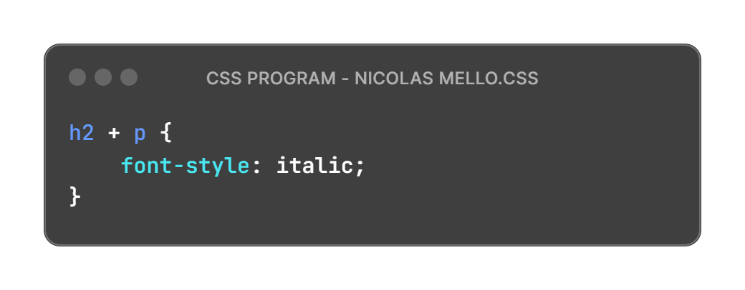
Seletor de Adjacente (+)
O seletor de adjacente é usado para selecionar um elemento irmão imediatamente adjacente a outro elemento. Ele seleciona apenas o primeiro elemento irmão imediatamente após o elemento de referência. Em casos, se torna útil quando queremos estilizar especificamente elementos irmãos próximos, como um parágrafo logo após um título, sem afetar outros parágrafos na página.

Slide 15
07
SELETOR
DE ATRIBUTO
O seletor de atributo é usado para selecionar elementos com um atributo específico. Ele permite estilizar elementos com base em seus atributos, como o tipo de input em formulários.

Slide 16
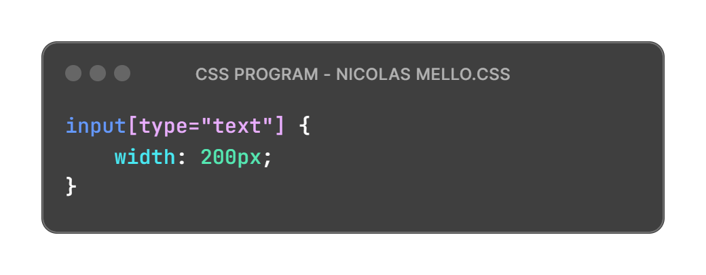
Seletor de Atributo ([Atributo])
O seletor de atributo é usado para selecionar elementos com um atributo específico. Ele permite estilizar elementos com base em seus atributos, como o tipo de input em formulários. Verifique o seguinte exemplo:

Slide 17

OBRIGADO
POR LER
ATÉ AQUI
GITHUB

